Slide 1
УПРАВЛЕНИЕ КУЛЬТУРЫ, СПОРТА И МОЛОДЕЖНОЙ ПОЛИТИКИ АДМИНИСТРАЦИИ СУНСКОГО МУНИЦИПАЛЬНОГО РАЙОНА КИРОВСКОЙ ОБЛАСТИ
К развитию направлений волонтерства в районе относятся:
Экологическое, культурное, социальное, событийное, спортивное, патриотическое

Slide 2
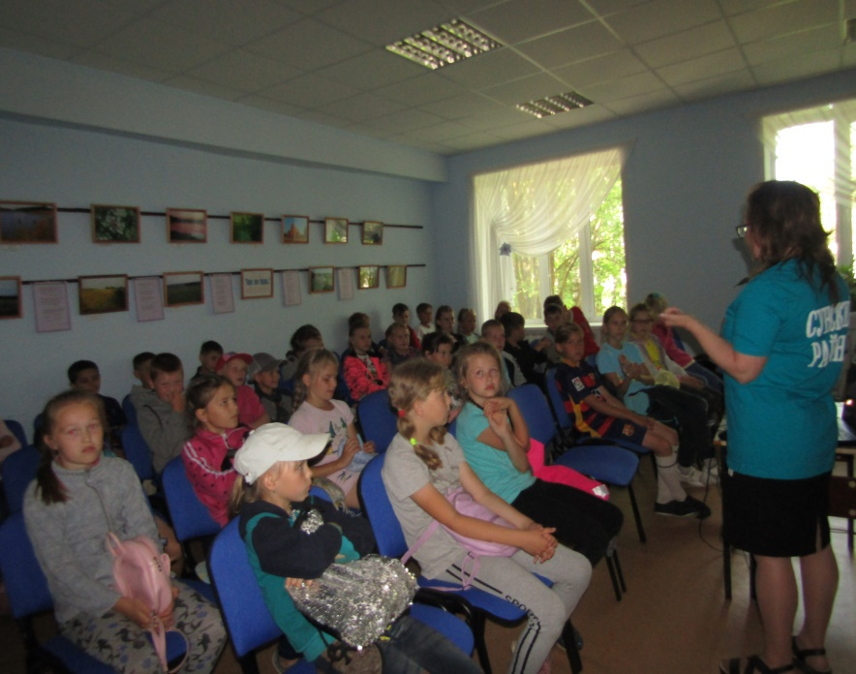
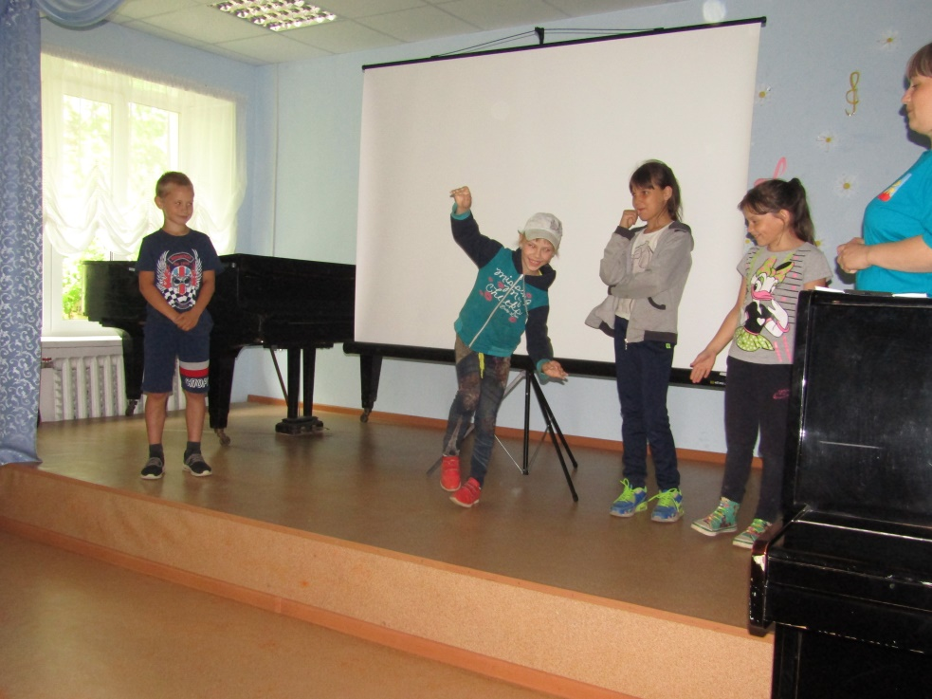
Мероприятие в рамках акции «Добровольцы детям»

Slide 3
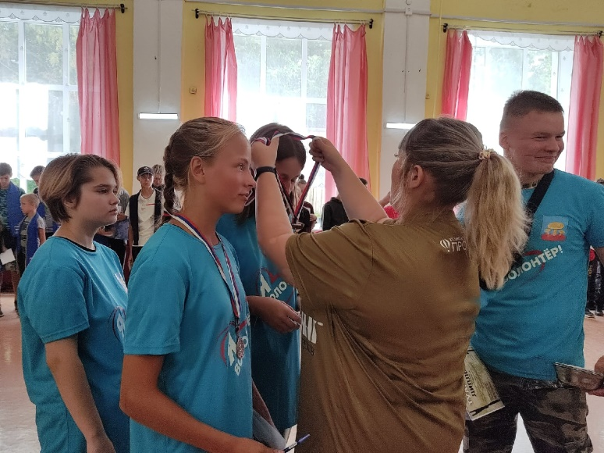
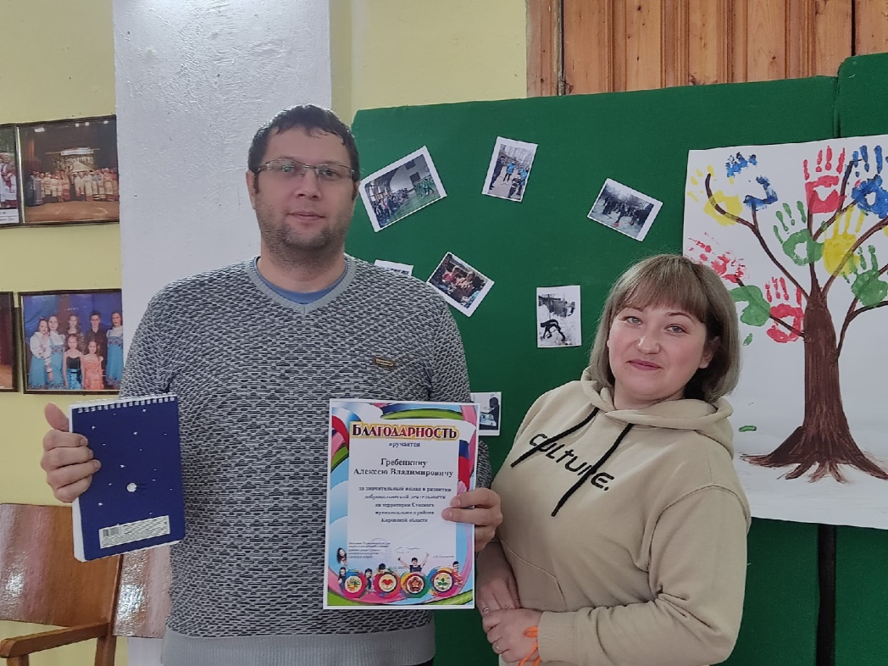
Награждение активных волонтеров

Slide 4
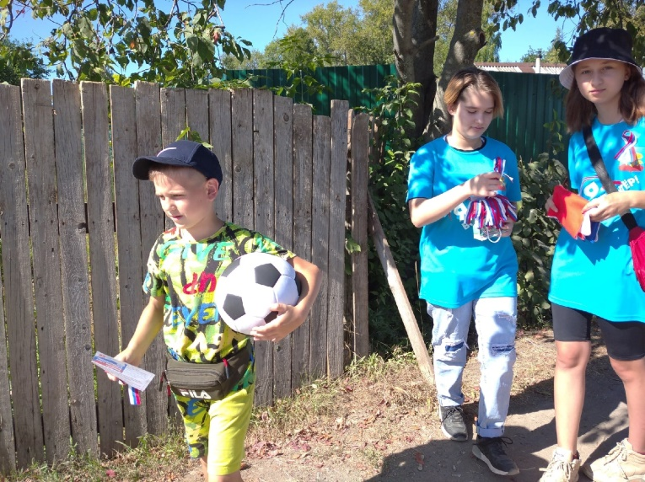
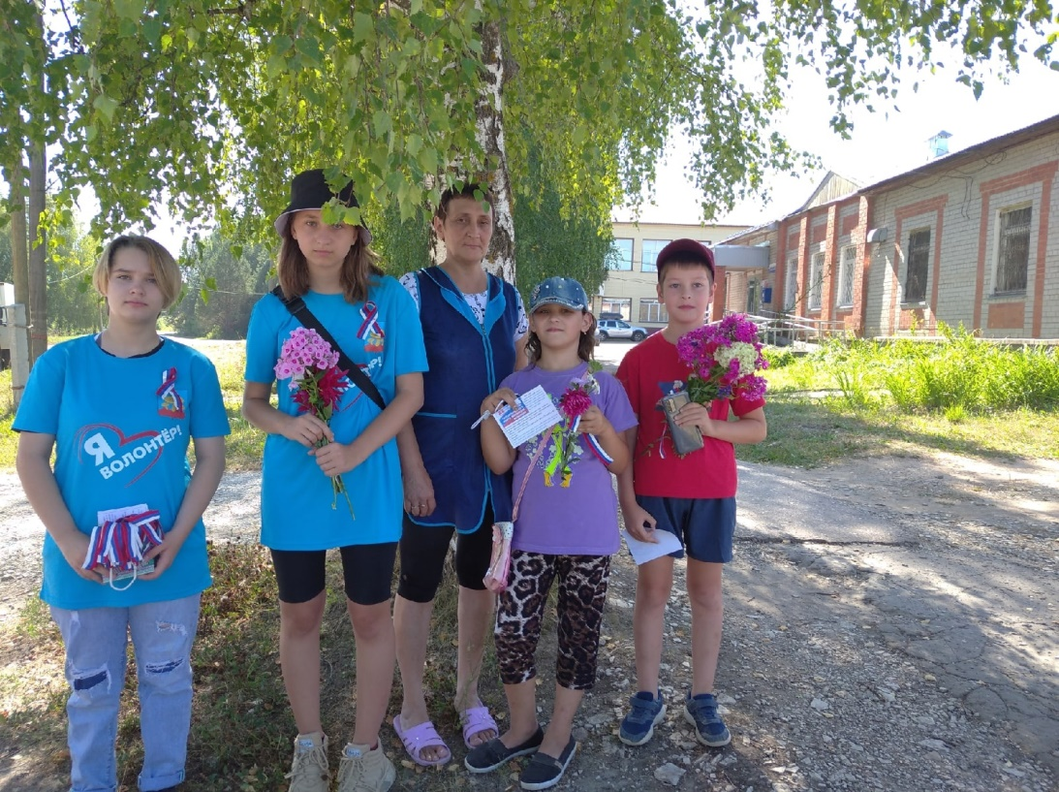
Волонтерская акция, по священная Дню Флага.

Slide 5
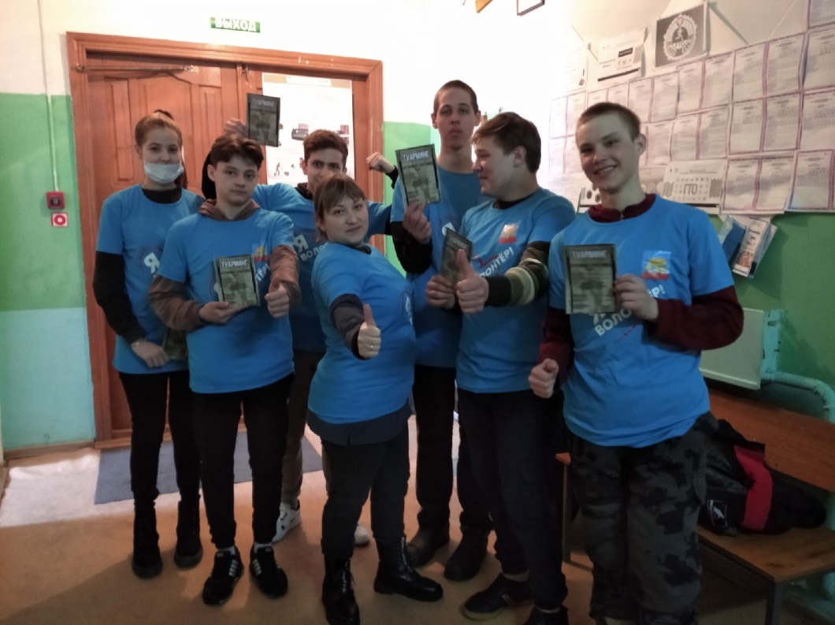
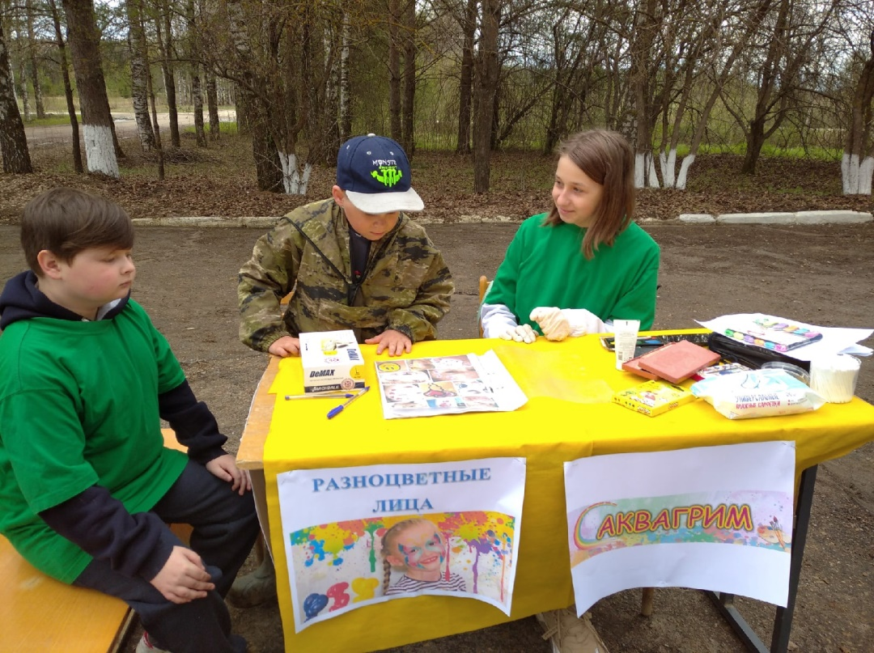
Участие волонтёров на мероприятии

Slide 6
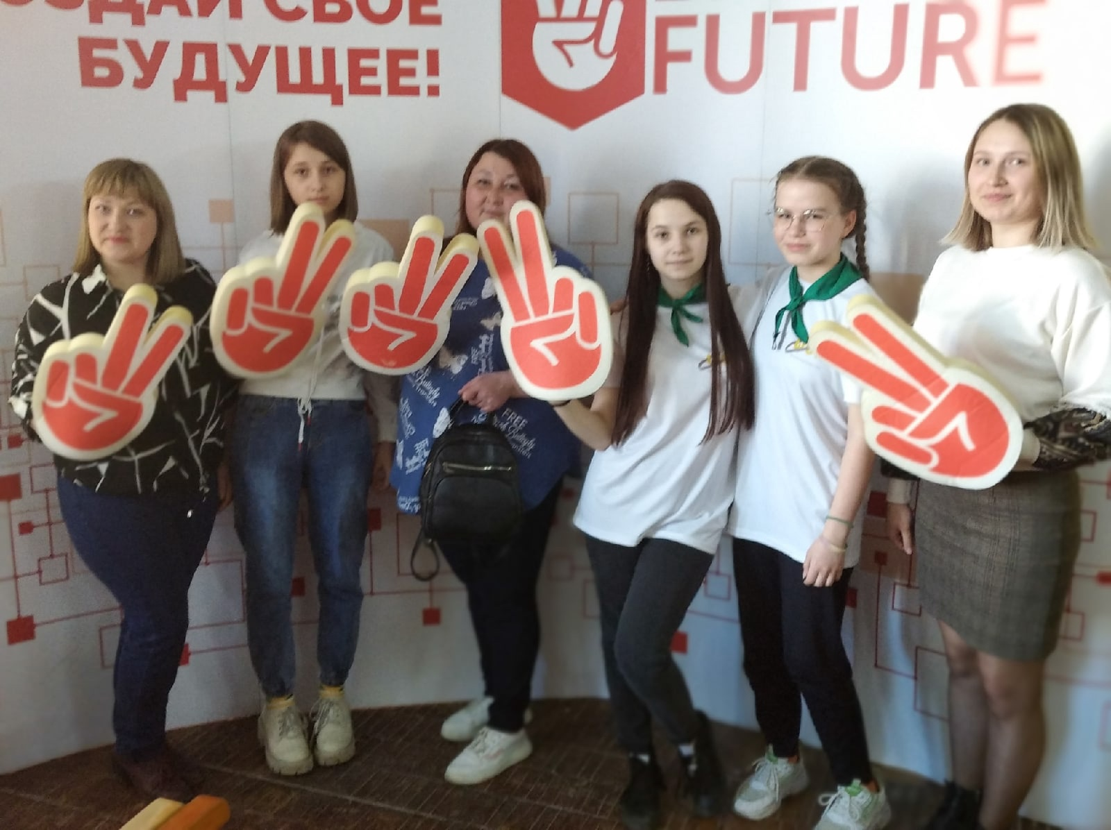
Участите делегации от района в межмуниципальном форуме, г. Нолинск

